Slide 2
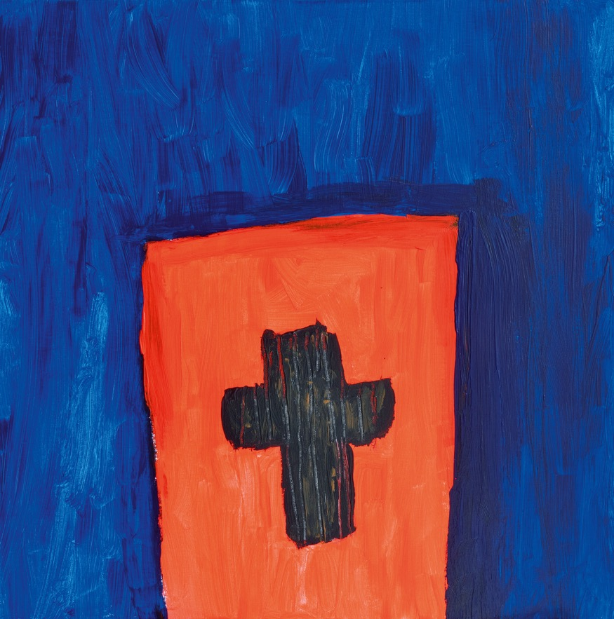
1. STATION
JESUS WIRD
ZUM TODE
VERURTEILT
Nils Zimmer

Slide 3
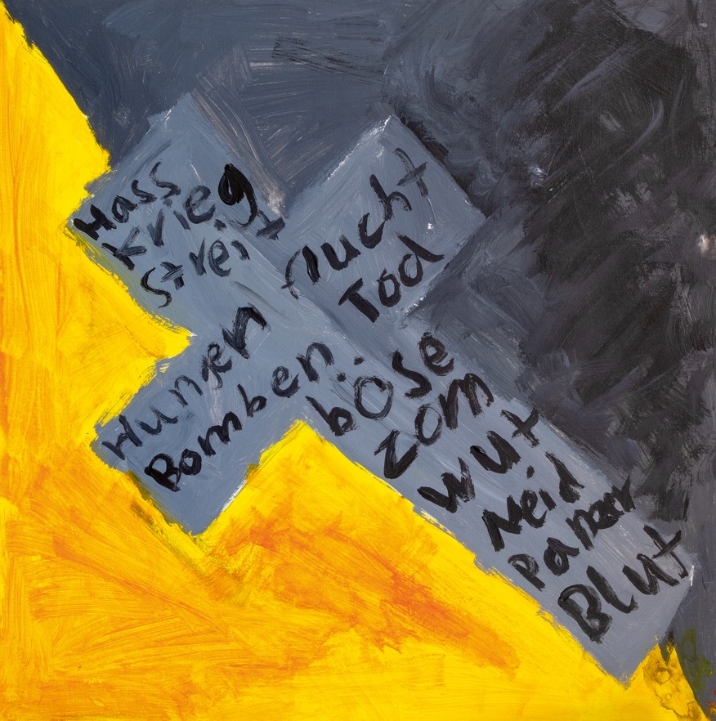
2. STATION
JESUS NIMMT
DAS KREUZ AUF SICH
Carla Gutwill

Slide 4
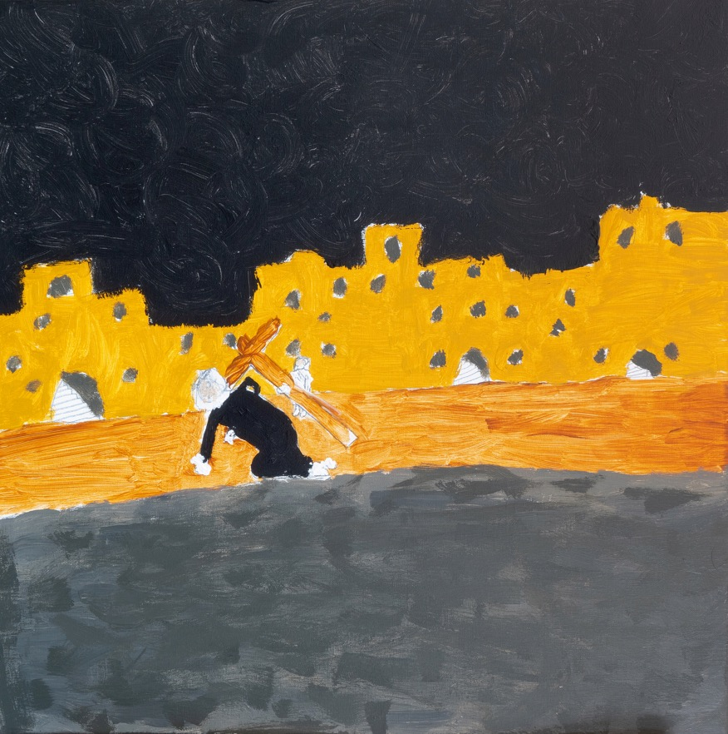
3. STATION
JESUS FÄLLT
ZUM ERSTEN
MAL
Ben Zimmer

Slide 5
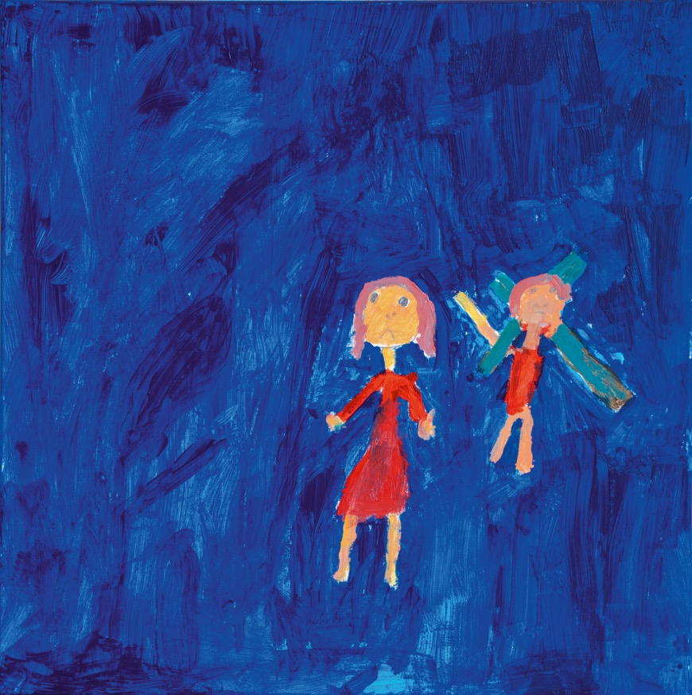
3. STATION
JESUS BEGEGNET SEINER MUTTER
Maria Kameyah

Slide 6
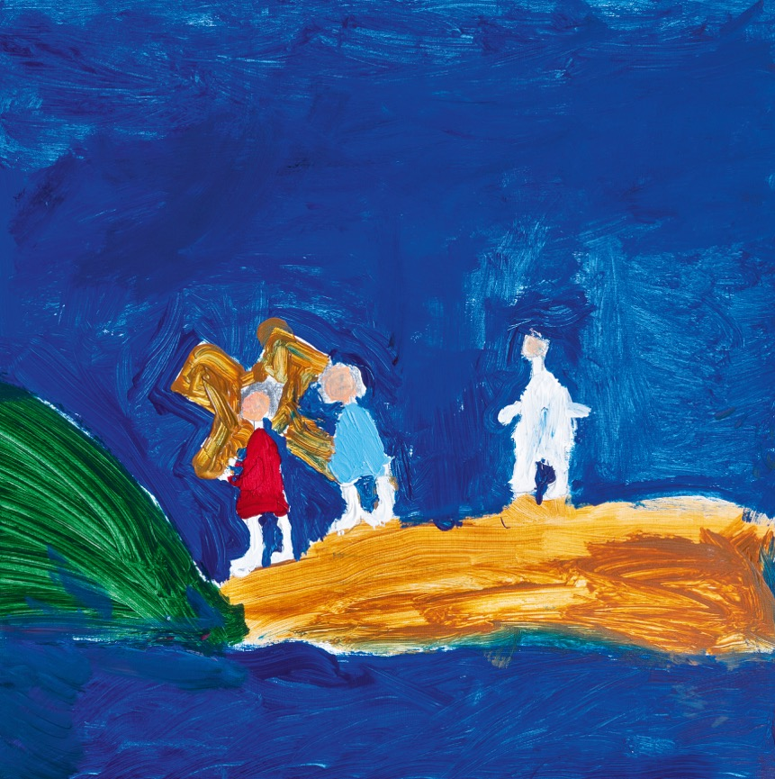
5. STATION
SIMON VON
KYRENE TRÄGT
DAS KREUZ
Lars Zimmer

Slide 7
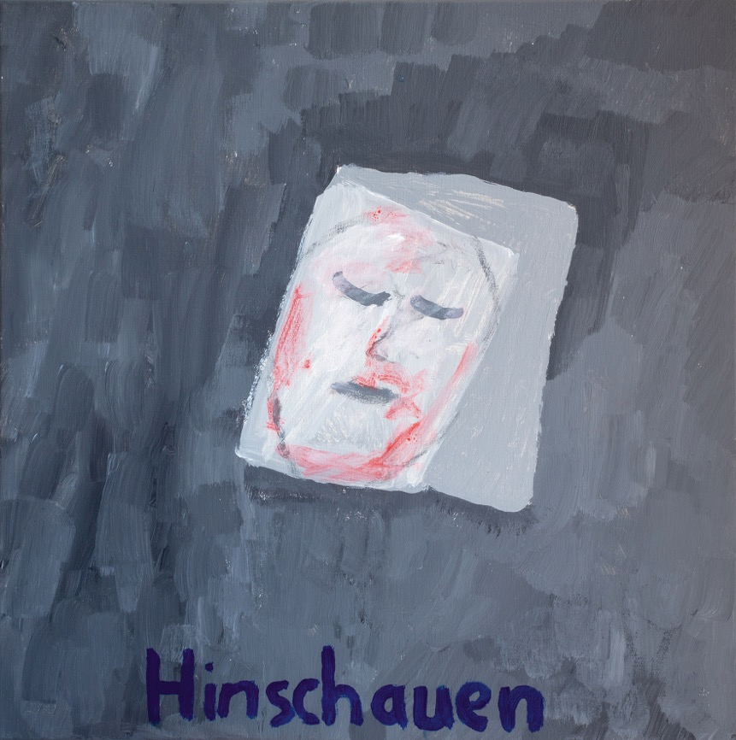
6. STATION
VERONIKA
REICHT DAS
SCHWEISSTUCH
Sarah Kameyah

Slide 8
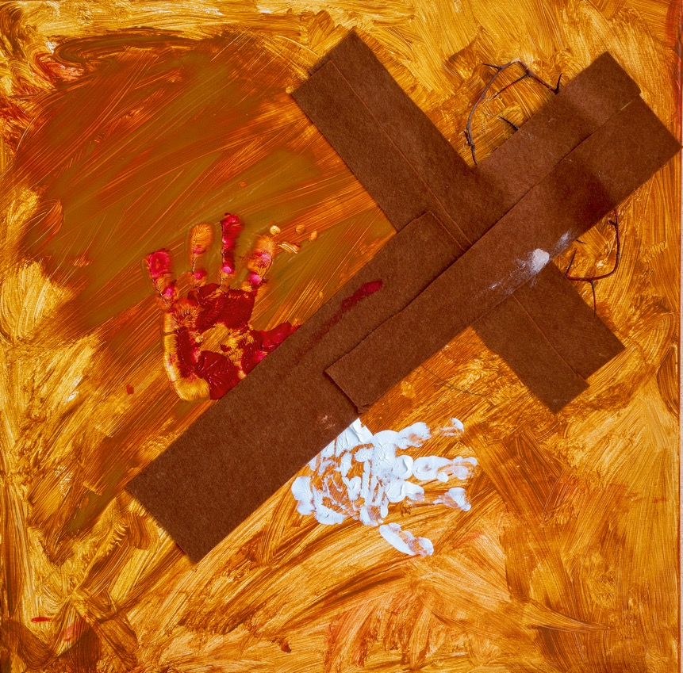
7. STATION
JESUS FÄLLT
ZUM ZWEITEN
MAL
Nils Zimmer

Slide 9
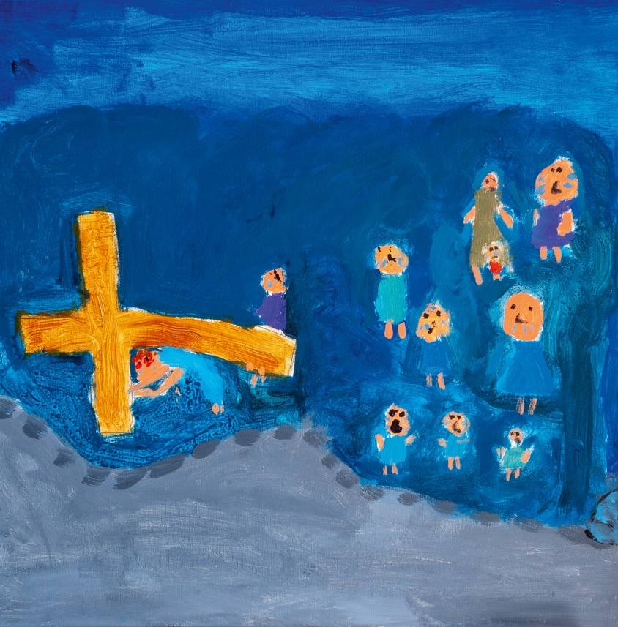
8. STATION
JESUS TRÖSTET
DIE WEINENDEN
FRAUEN
Lena Ludwig

Slide 10
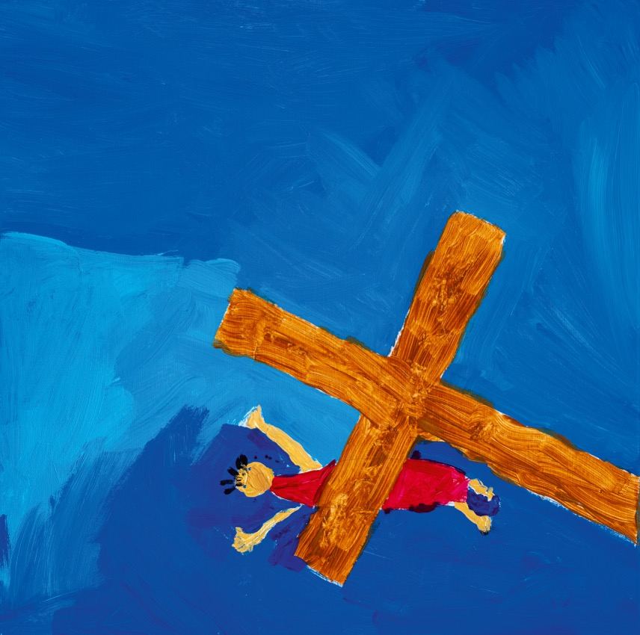
9. STATION
JESUS FÄLLT
ZUM DRITTEN
MAL
Hermine Annas

Slide 11
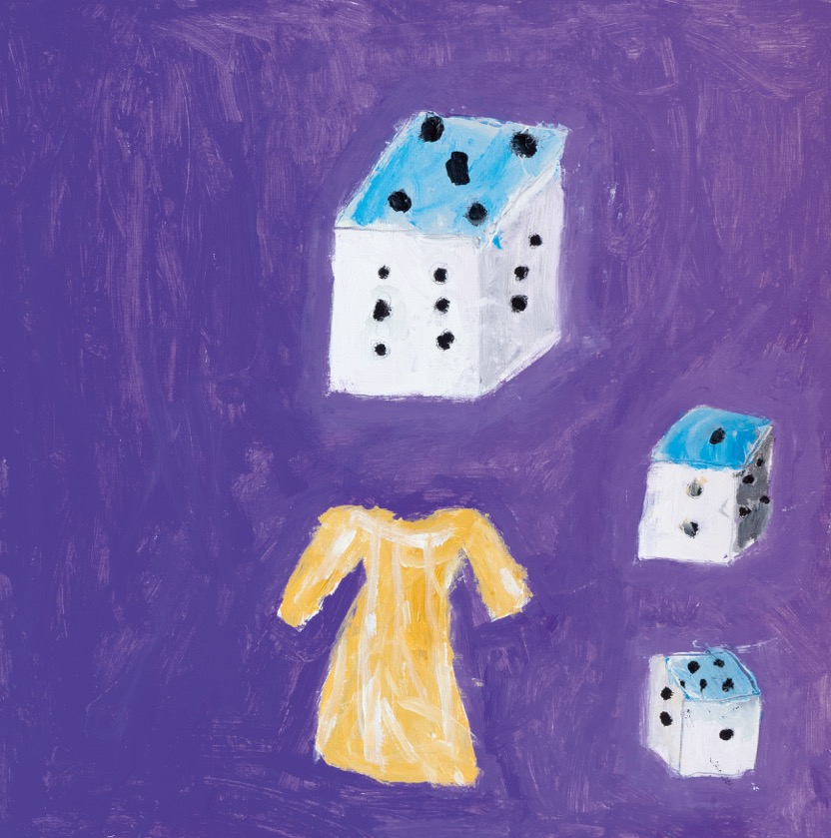
10. STATION
JESUS WIRD
SEINER KLEIDER BERAUBT
Maja Blömker

Slide 12
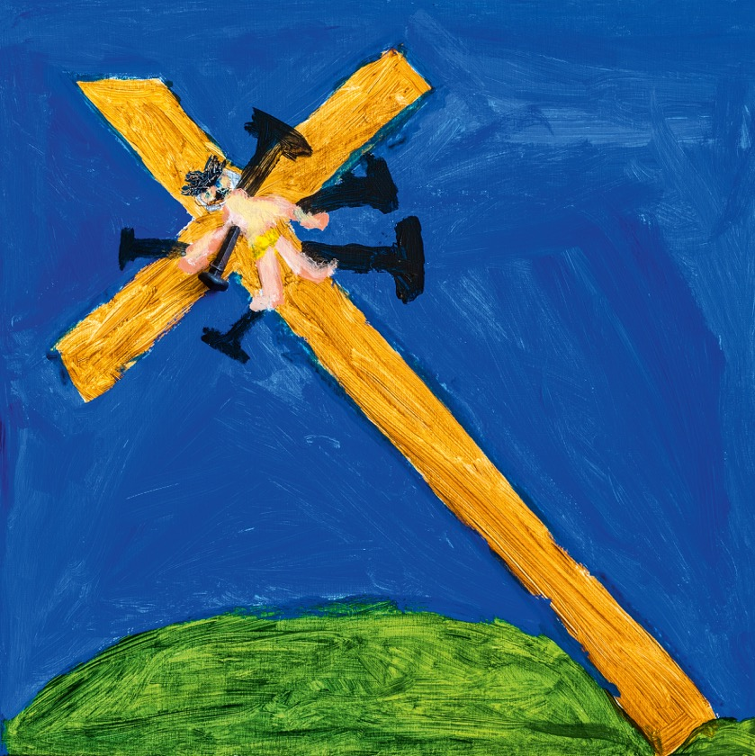
11. STATION
JESUS WIRD
AN DAS KREUZ GENAGELT
Helena Ritter

Slide 13
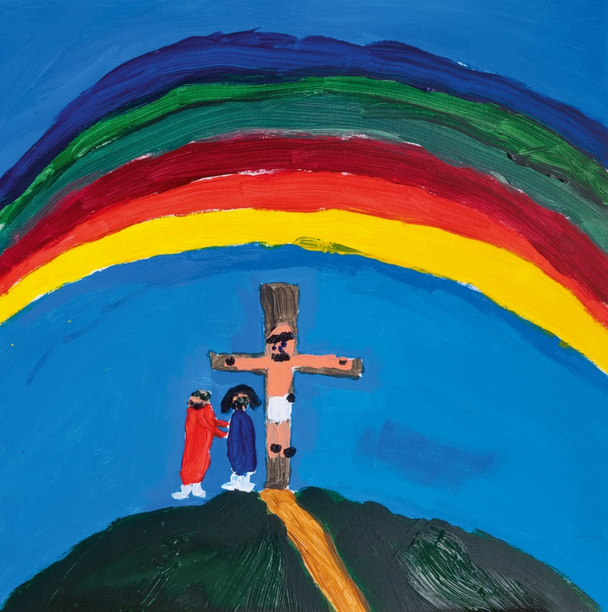
12. STATION
JESUS STIRBT
AM KREUZ
Lana Jungbluth

Slide 14
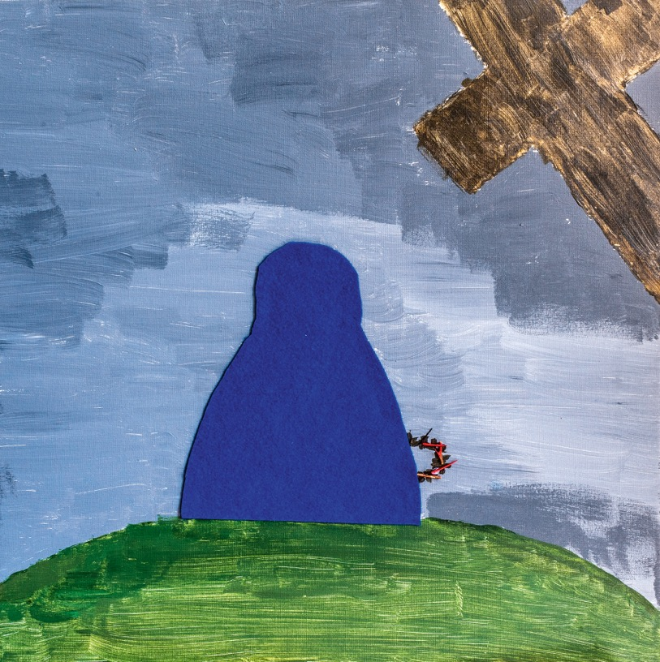
13. STATION
JESUS WIRD
VOM KREUZ
ABGENOMMEN
Paula Mellert

Slide 15
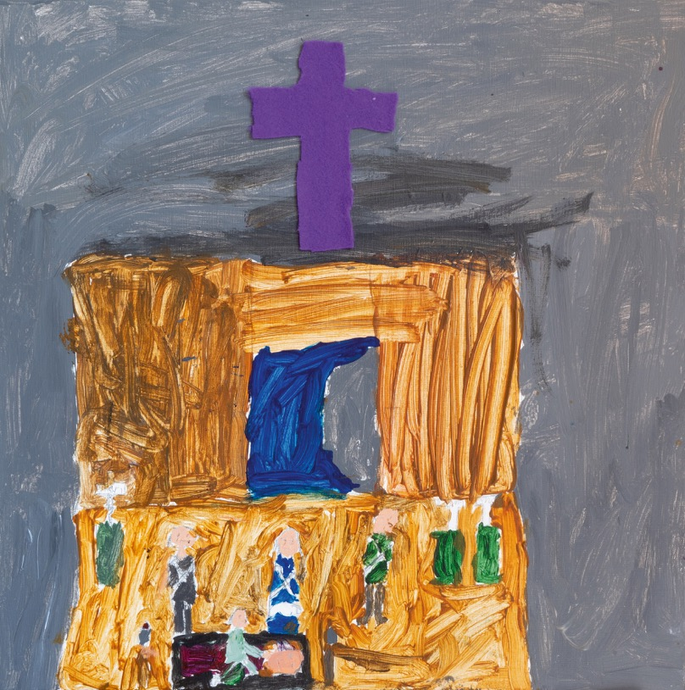
14. STATION
JESUS WIRD
INS GRAB
GELEGT
Ben Eberlein

Slide 16
Herausgeber:
Bischöfliches Hilfswerk Misereor e.V.
Mozartstraße 9, 52064 Aachen
Tel.: 0241/442-0, Fax: 0241/442-188
postmaster@misereor.de
www.misereor.de
MISEREOR Arbeitsstelle Berlin
Chausseestraße 128/129, 10115 Berlin
Tel.: 030/44 35 19 80, Fax: 030/44 35 19 86
berlin@misereor.de
MISEREOR in Bayern
Dachauer Straße 50, 80335 München
Tel.: 089/59 82 79, Fax: 089/5 50 38 48
bayern@misereor.de
Spendenkonto:
Pax Bank Aachen
IBAN DE75 3706 0193 0000 1010 10
BIC GENODED1PAX
Redaktion:
Dr. Claudia Kolletzki / MISEREOR
Tel.: 0241/442-178
claudia.kolletzki@misereor.de
www.hungertuch.de
www.fastenaktion.misereor.de

